Slide 1





Hacia donde vamos con la analítica prescriptiva
Jason Gabriel Acevedo Esquivel
27-10-22
jacevedo@utn.ac.cr
jacevedo@grupoisua.com

Slide 2

Jason Gabriel Acevedo Esquivel es:
  Esposo, padre y pariente.
  Gestor de cambio hacia el desarrollo de la humanidad hace 15 años.
    Profesor en ingeniería y negocios.
    Investigador en aprendizaje por refuerzo y valoración de empresas.
    Consultor en estrategia y operaciones (excelencia operacional, transformación digital, analítica, fusiones y adquisiciones, entre otras áreas).
    Asesor de organizaciones gubernamentales y no gubernamentales.
    Divulgador a través de ponencias, entrevista y entre otros medios.
    Grado en Ingeniería Industrial y posgrados en Estrategia e Investigación de Operaciones.
jacevedo@utn.ac.cr
jacevedo@grupoisua.com

Slide 3
“Cambia antes que tengas que hacerlo”
Jack Welch
jacevedo@utn.ac.cr
jacevedo@grupoisua.com

Slide 4
Agenda
Madurez de los procesos de negocio.
Analítica empresarial.
Hacia dónde con la prescripción.
jacevedo@utn.ac.cr
jacevedo@grupoisua.com

Slide 5
Agenda
Madurez de los procesos de negocio.
Analítica empresarial.
Hacia dónde con la prescripción.
jacevedo@utn.ac.cr
jacevedo@grupoisua.com

Slide 6


Madurez de los procesos de negocio
12 sectores
de negocio
13 clasificaciones
de procesos
jacevedo@utn.ac.cr
jacevedo@grupoisua.com

Slide 7
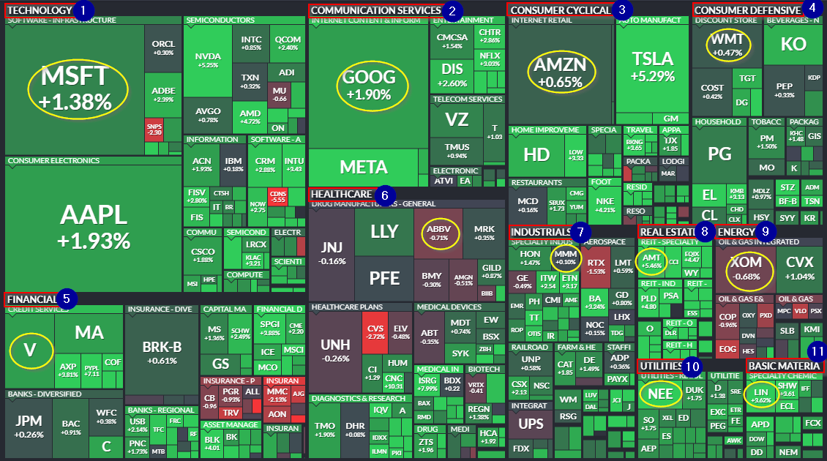
12 sectores de negocio
Administración pública
12
Fuente: https://finviz.com/
jacevedo@utn.ac.cr
jacevedo@grupoisua.com

Slide 8
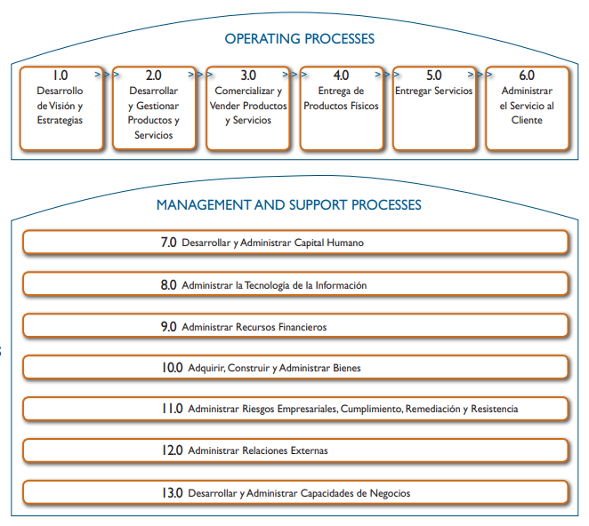

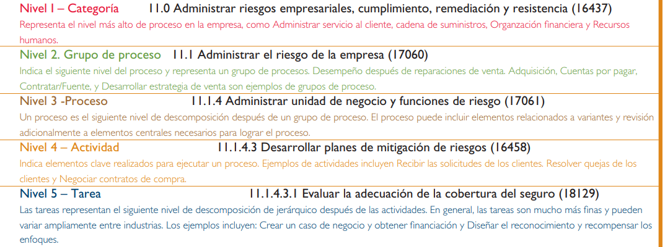
Fuente: https://www.apqc.org/

Slide 9






Madurez de los procesos de negocio
Lean
BPM
AI
11 sectores
de negocio
13 clasificaciones
de procesos
Irregular
Six Sigma
RPA
jacevedo@utn.ac.cr
jacevedo@grupoisua.com

Slide 10
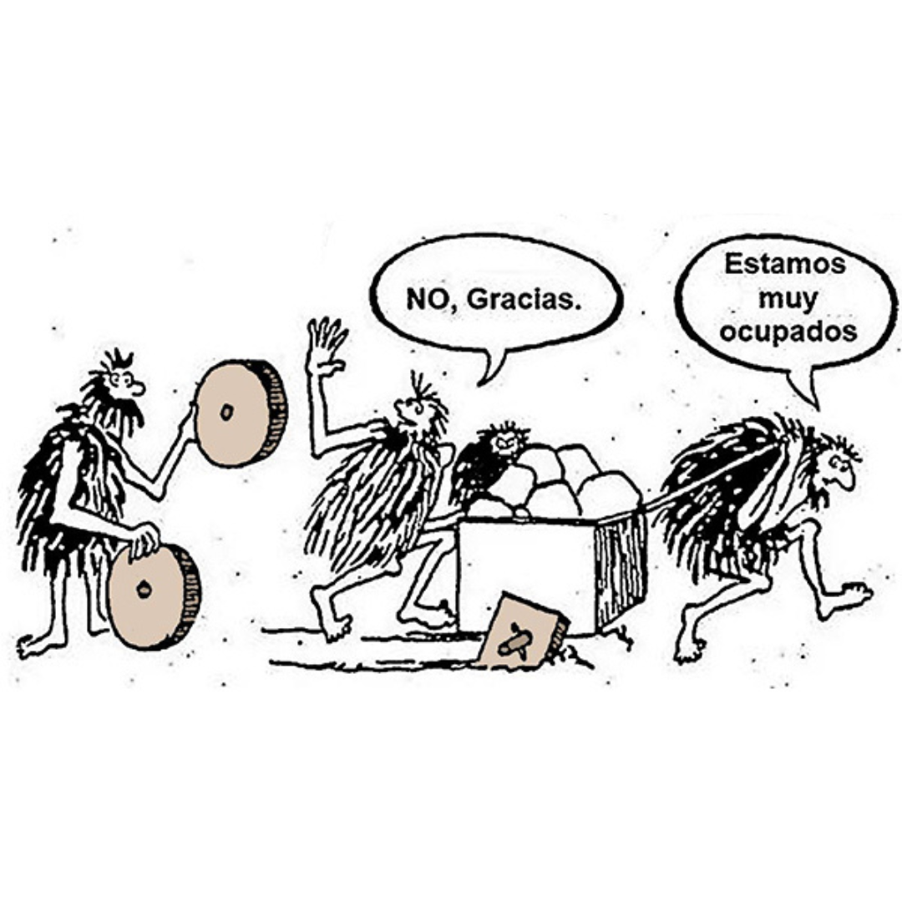
Irregular
No hay nada
Fuente: https://psicologosansiedadmalaga.com/miedo-al-cambio/
jacevedo@utn.ac.cr
jacevedo@grupoisua.com

Slide 11

Lean
Gestión de Desperdicio-MUDA Sobreesfuerzo-MURI Desequilibrio-MURA
Fuente: https://www.linkedin.com/pulse/kaizen-kaikaku-kakushin-marius-gil-mendoza/
jacevedo@utn.ac.cr
jacevedo@grupoisua.com

Slide 12
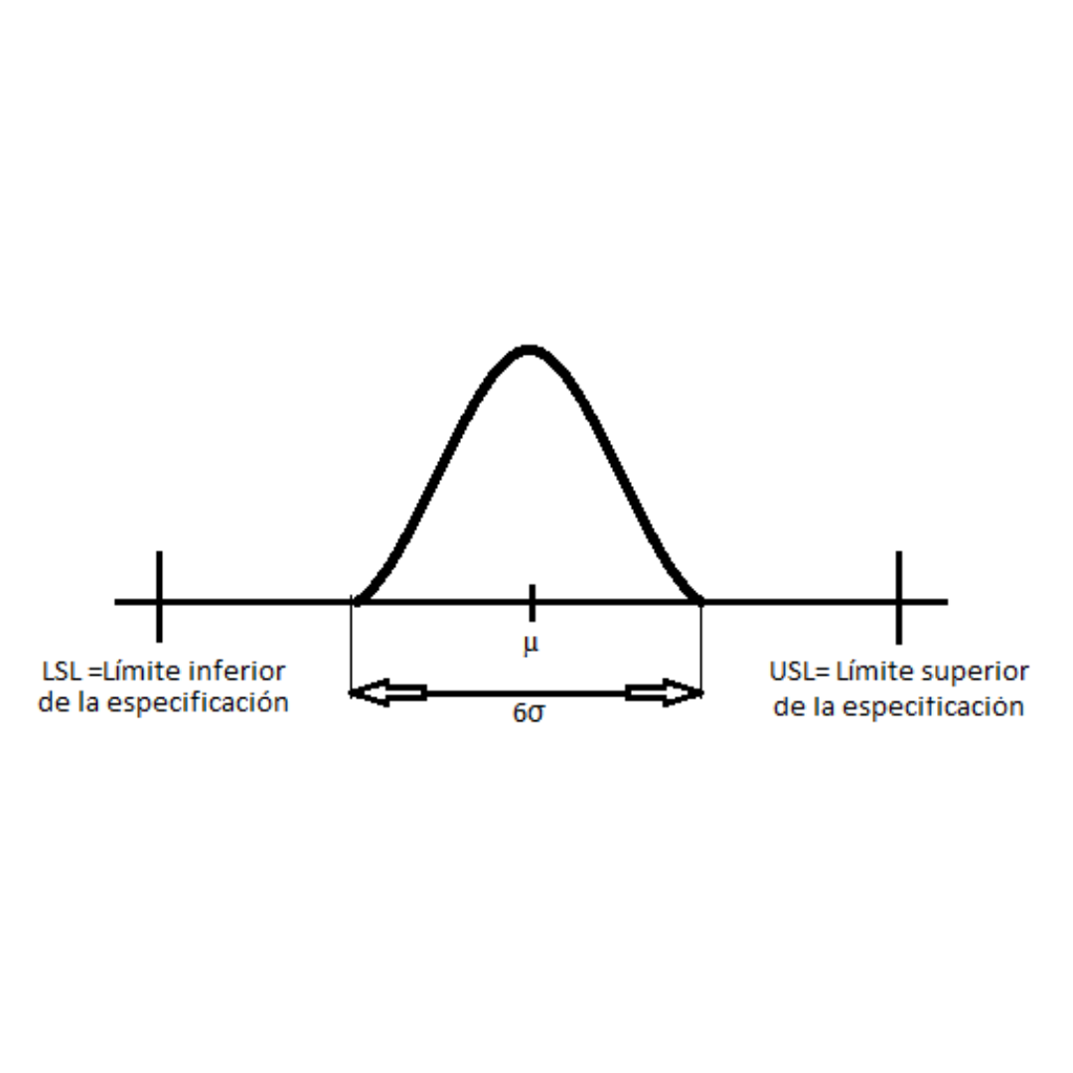
Six Sigma
Variación normal
Fuente: Douglas Montgomery https://search.asu.edu/profile/10123
jacevedo@utn.ac.cr
jacevedo@grupoisua.com

Slide 13
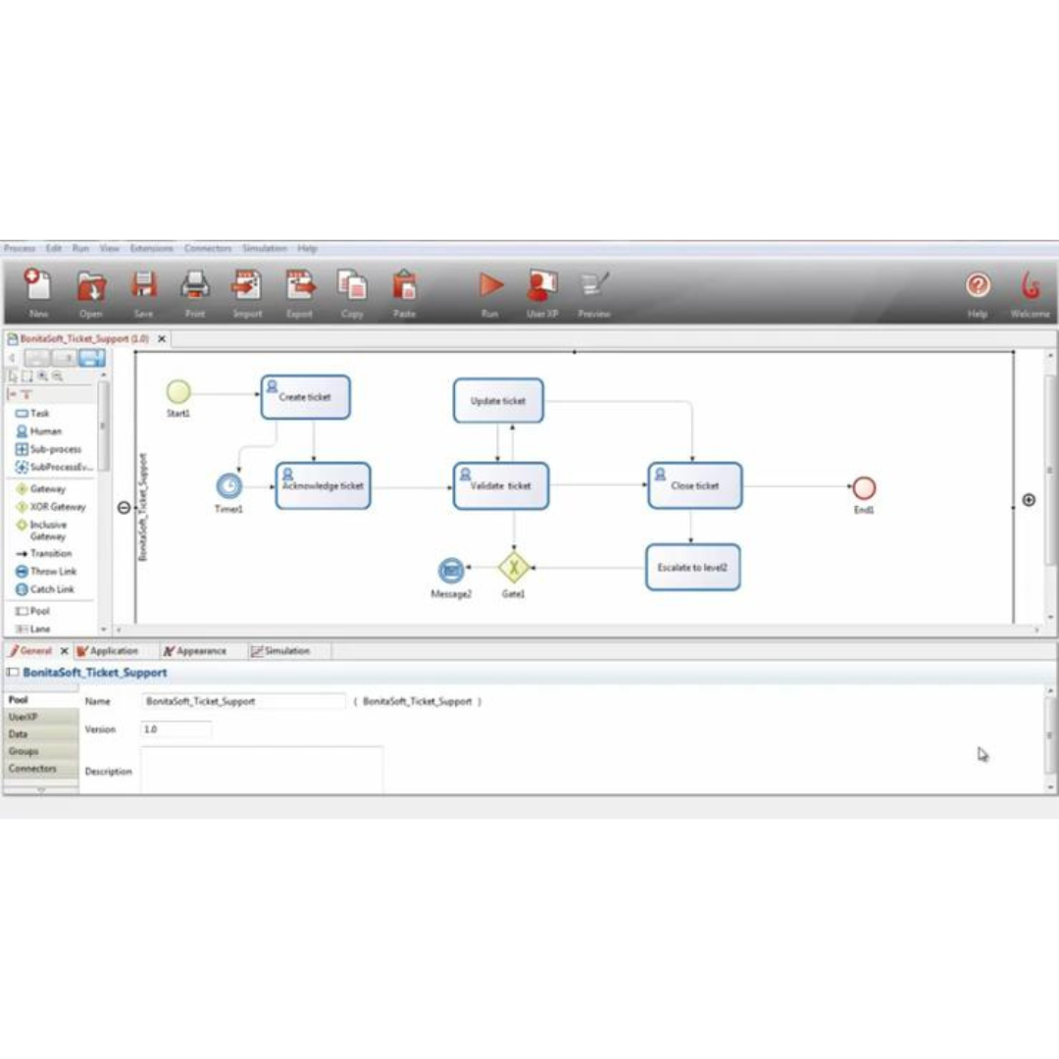
BPM
Máximo 7 actividades por proceso
Fuente: https://es.bonitasoft.com/
jacevedo@utn.ac.cr
jacevedo@grupoisua.com

Slide 14
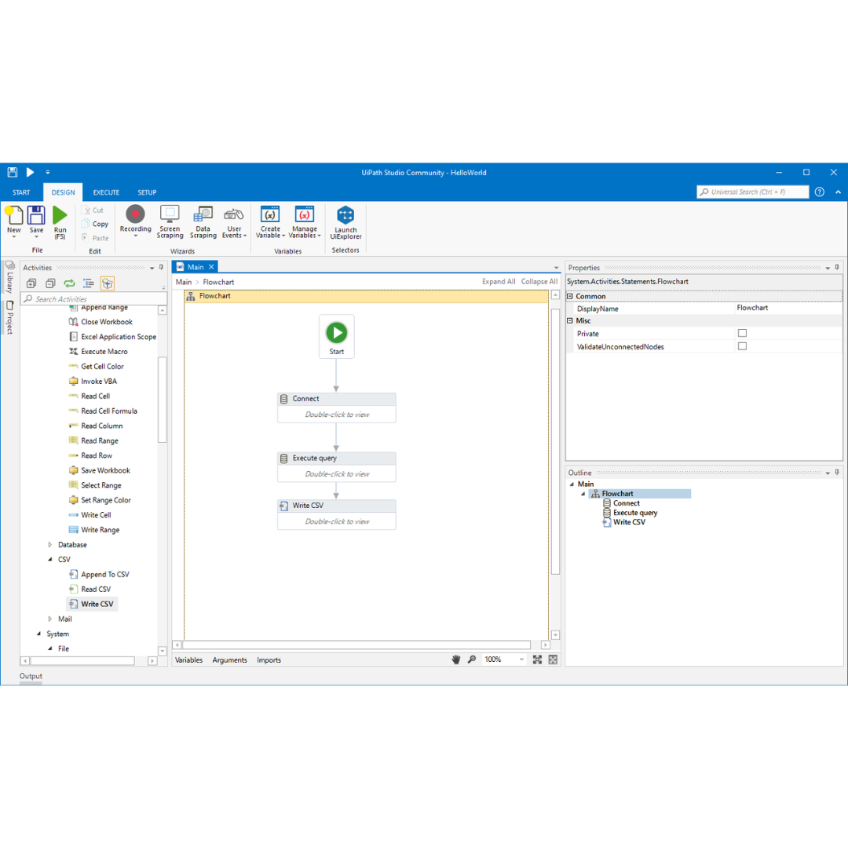
RPA
Alto volumen transaccional
Fuente: https://www.uipath.com/
jacevedo@utn.ac.cr
jacevedo@grupoisua.com

Slide 15
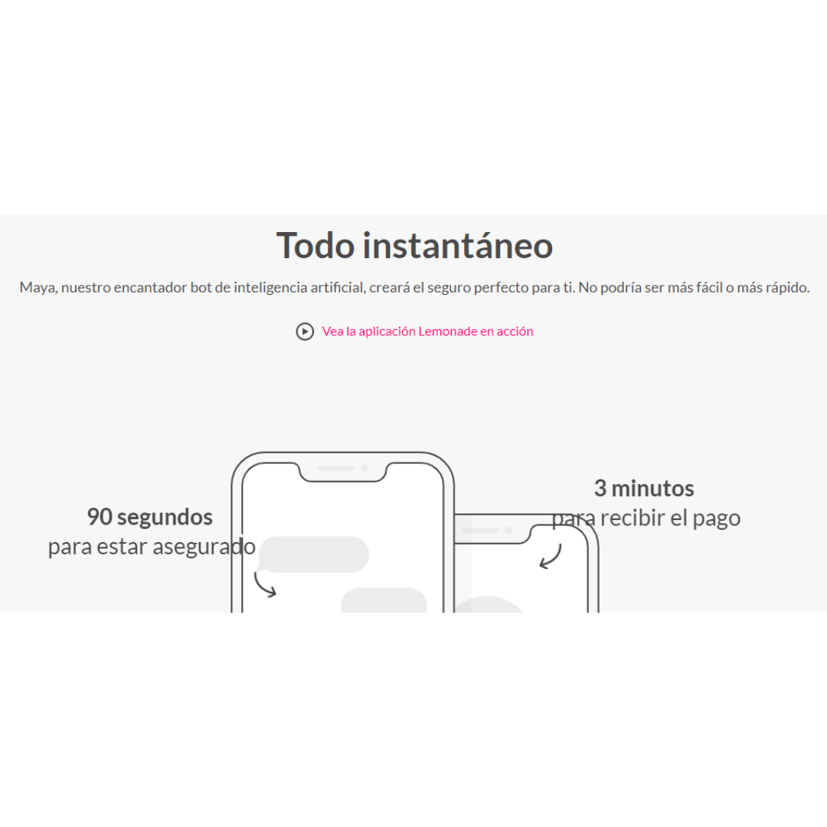
AI
Autonomía
Fuente: https://www.lemonade.com/
jacevedo@utn.ac.cr
jacevedo@grupoisua.com

Slide 16



Madurez de los procesos de negocio
Lean
BPM
AI
S&0P - OpEx
DX - M&A
12 sectores
de negocio
Sistema de gestión
(Calidad, Gobernanza, Riesgo, Cumplimiento, Sostenibilidad)
13 clasificaciones
de procesos
Liderazgo (1 a 5)
Colaborador (1 a 4)
MFT
Six Sigma
RPA
jacevedo@utn.ac.cr
jacevedo@grupoisua.com

Slide 17
Madurez de los procesos de negocio
v = variable
d = datos
D = decisión
+ = Cantidad
Lean
BPM
AI
+ v d D
+++ v d D
+++++ v d D
S&0P - OpEx
DX - M&A
Paradigma
12 sectores
de negocio
Sistema de gestión
(Calidad, Gobernanza, Riesgo, Cumplimiento, Sostenibilidad)
13 clasificaciones
de procesos
v d D
++ v d D
++++ v d D
Liderazgo (1 a 5)
Colaborador (1 a 4)
MFT
Six Sigma
RPA
jacevedo@utn.ac.cr
jacevedo@grupoisua.com

Slide 18
Agenda
Madurez de los procesos de negocio.
Analítica empresarial.
Hacia dónde con la prescripción.
jacevedo@utn.ac.cr
jacevedo@grupoisua.com

Slide 19






Analítica empresarial
Descriptiva
Predictiva
Prescriptiva
jacevedo@utn.ac.cr
jacevedo@grupoisua.com

Slide 20
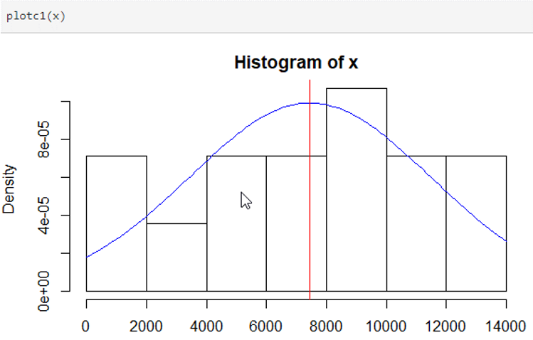
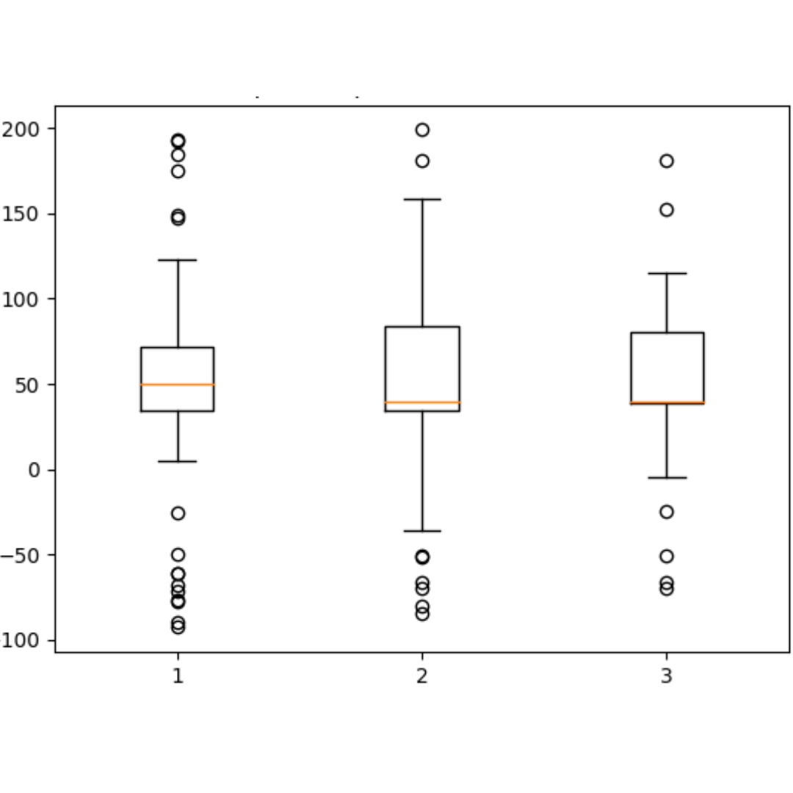
Analítica descriptiva
¿Qué pasó?
Fuente: https://es.stackoverflow.com/questions/231468/generar-gr%C3%A1fico-boxplot-con-matplotlib-python-3-6
jacevedo@utn.ac.cr
jacevedo@grupoisua.com

Slide 21
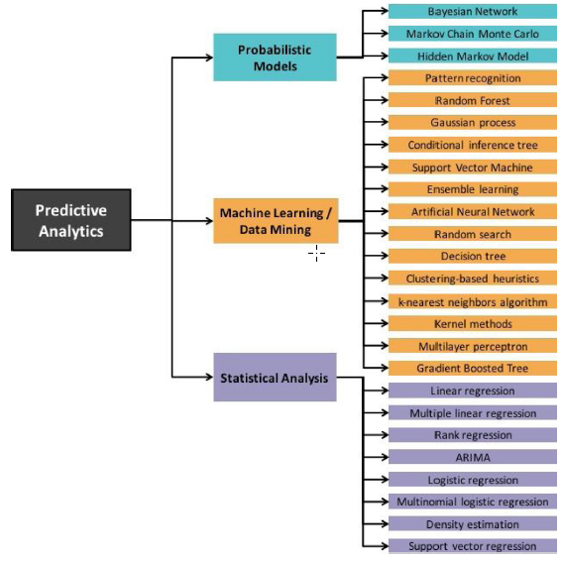
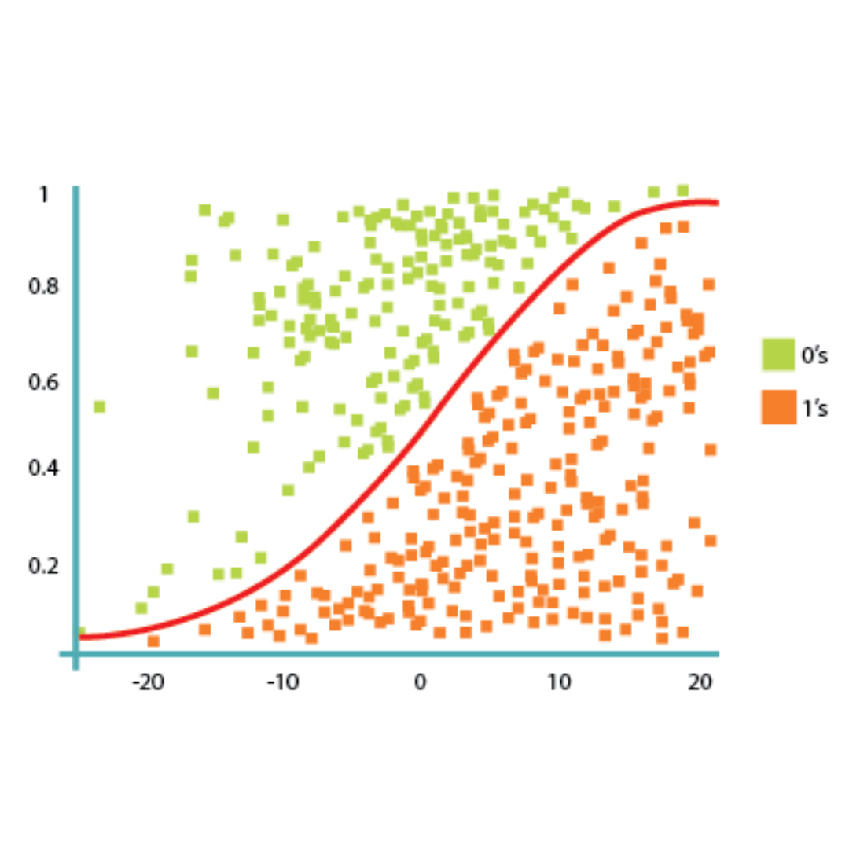
Analítica predictiva
¿Qué pasará?
Fuente: https://www.statdeveloper.com/regresion-logistica-en-python/
https://doi.org/10.1016/j.ijinfomgt.2019.04.003
jacevedo@utn.ac.cr
jacevedo@grupoisua.com

Slide 22
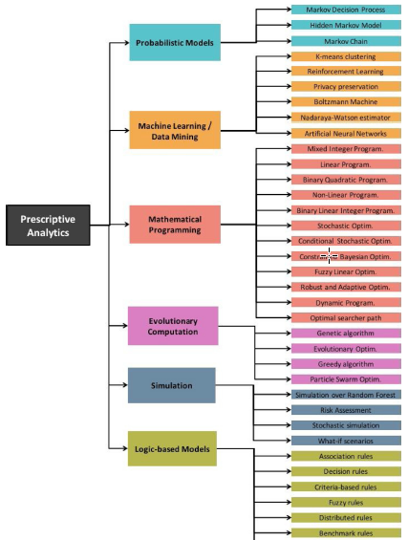
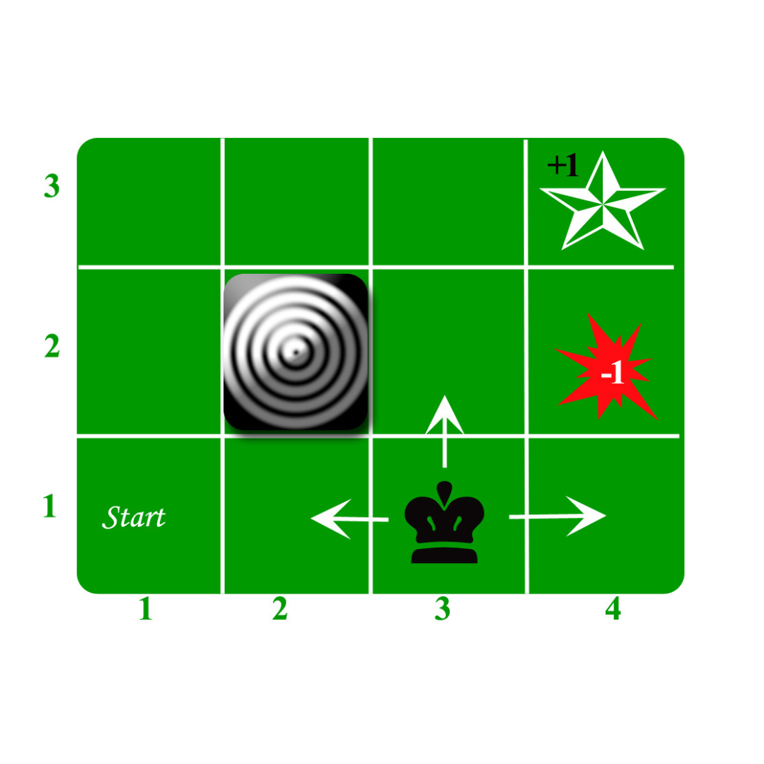
Analítica prescriptiva
¿Qué debería hacer?
Fuente: https://www.geeksforgeeks.org/markov-decision-process/
hhttps://doi.org/10.1016/j.ijinfomgt.2019.04.003
jacevedo@utn.ac.cr
jacevedo@grupoisua.com

Slide 23
Analítica empresarial
1
2
3
Descriptiva
Predictiva
Prescriptiva
jacevedo@utn.ac.cr
jacevedo@grupoisua.com

Slide 24
Agenda
Madurez de los procesos de negocio.
Analítica empresarial.
Hacia dónde con la prescripción.
jacevedo@utn.ac.cr
jacevedo@grupoisua.com

Slide 25






Hacia dónde con la prescripción
Priorización
Asignación
Distribución
jacevedo@utn.ac.cr
jacevedo@grupoisua.com

Slide 26
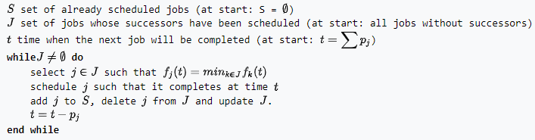
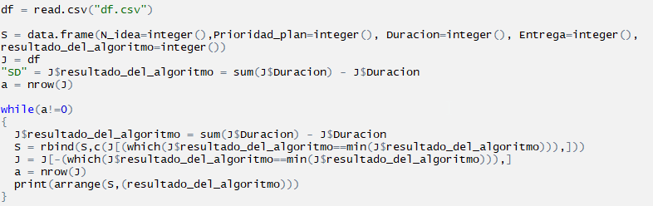
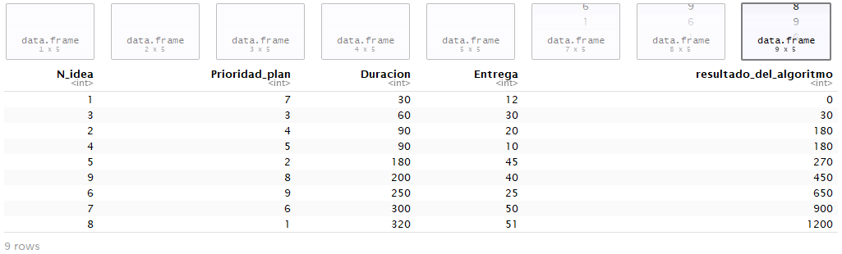
Priorización
Programación por restricción
jacevedo@utn.ac.cr
jacevedo@grupoisua.com

Slide 27
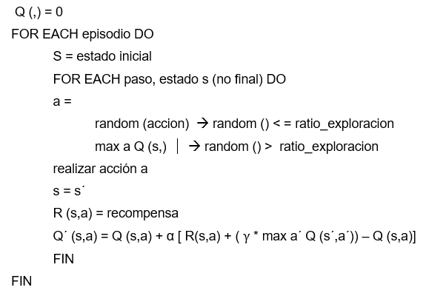
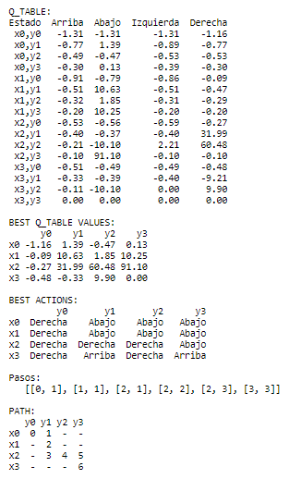
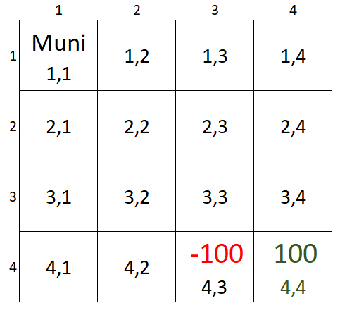
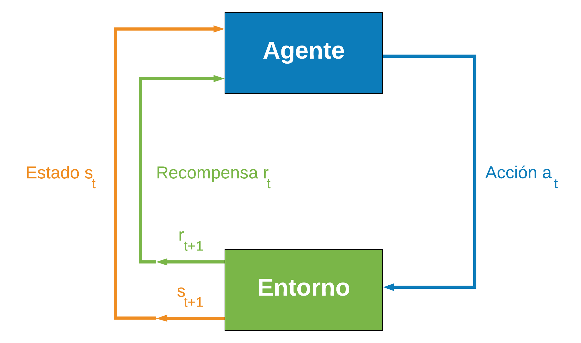
Asignación
Proceso de decisión de Markov (MDP)
jacevedo@utn.ac.cr
jacevedo@grupoisua.com

Slide 28
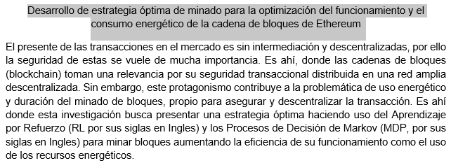
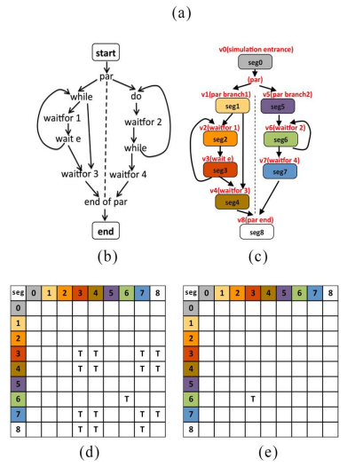
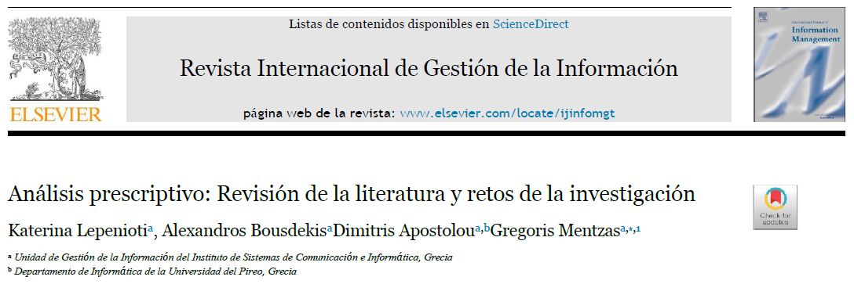
Distribución
MDP y Simulación de eventos discretos
Prescripción y computación distribuida
Fuente: https://doi.org/10.1016/j.ijinfomgt.2019.04.003
https://doi.org/10.1109/TCAD.2014.2356469
jacevedo@utn.ac.cr
jacevedo@grupoisua.com

Slide 29
Hacia dónde con la prescripción
Procesamiento fuera de línea frente a tiempo real
Determinista frente a probabilista
Dominio del conocimiento frente a basados en datos
Prescripción estática frente a dinámica
Priorización
Asignación
Distribución
jacevedo@utn.ac.cr
jacevedo@grupoisua.com

Slide 30
“Solo sé que no sé nada”
Sócrates
Muchas gracias
jacevedo@utn.ac.cr
jacevedo@grupoisua.com

